Slide 1
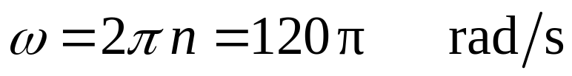

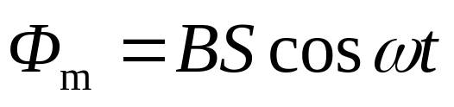
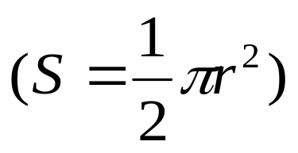
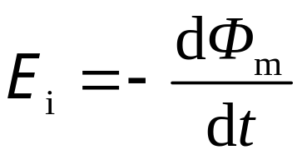

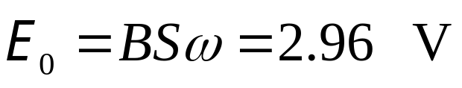
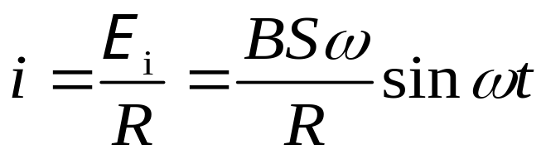
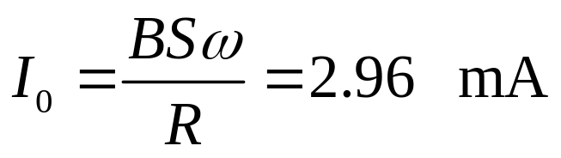
例1：导线ab弯成如图形状，半径 r = 0.1m，B = 0.5T，转速 n = 60 r/s。电路总电阻为1kΩ。求感应电动势和感应电流以及最大感应电动势和最大感应电流。
× × × × × ×
解：
× × × × ×
r
a b
× × × × ×
× × × × × ×
× × × × × ×
× × × × × ×
振幅：

Slide 2
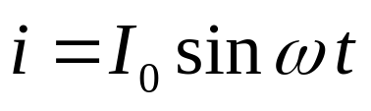
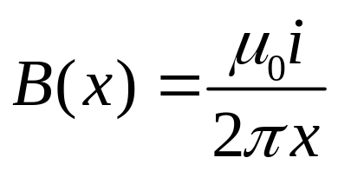
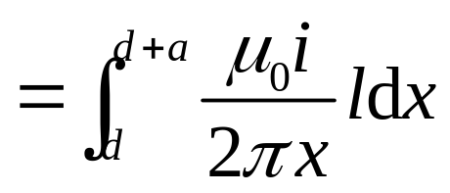
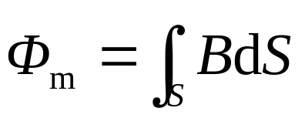
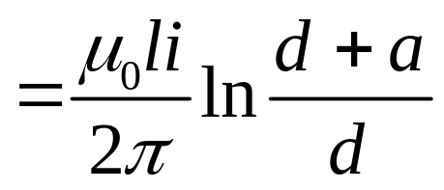
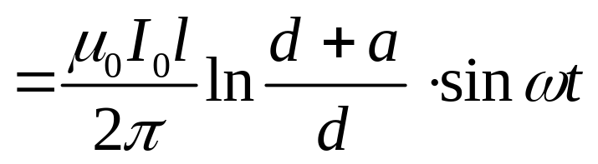
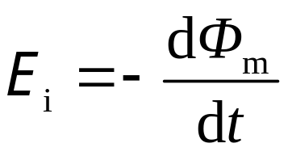
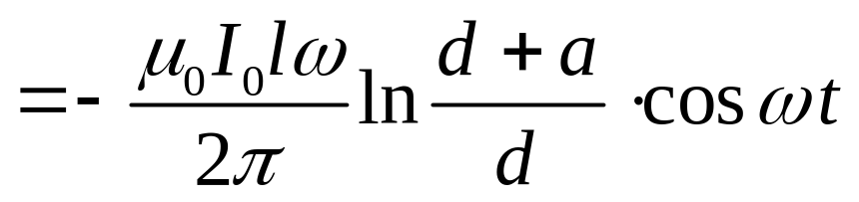
例2、一长直导线通以电流 ，旁边有一个共面的矩形线圈。求：线圈中的感应电动势。
解：
a
i
l
x
dx
d
o
x

Slide 3
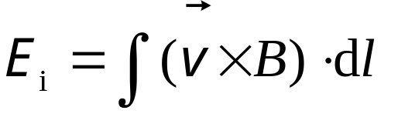
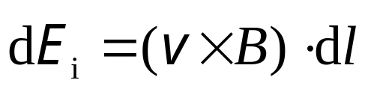




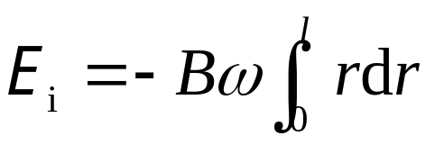
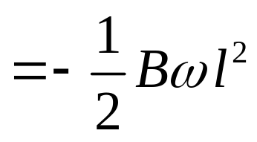
P131 例13-7： 一根长为l 的铜棒，在均匀磁场B中以角速度ω 在与磁场方向垂直的平面上作匀速转动。求棒的两端之间的感应电动势大小。
× × × ×
解：（方法1）
取 o → a 为正
ω
v =ωr
a
× × ×
dr
× × ×
r
o
× × × ×
× × × ×
动生电动势方向：a → o
o点电势高

Slide 4
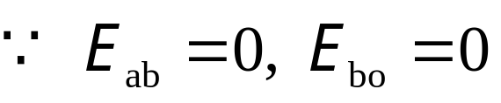
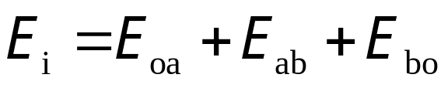
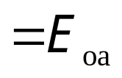
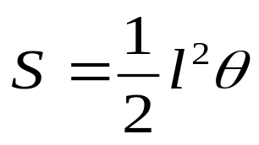
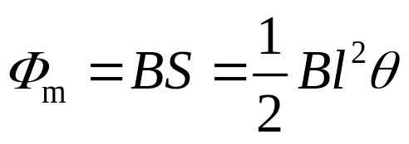
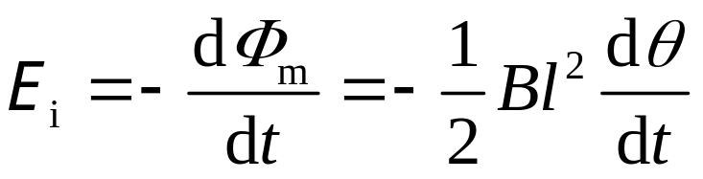
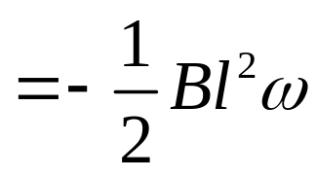
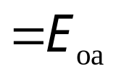
(方法2) 作辅助线ob，ba，规定顺时针为正方向
ω
a
l
S
×
θ
o
b
× B
扇形面积：
磁通量：
逆时针
a→ o ，o点电势高

Slide 5
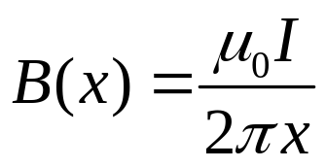
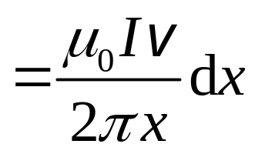
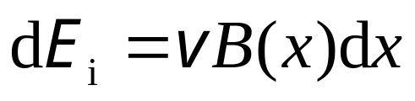
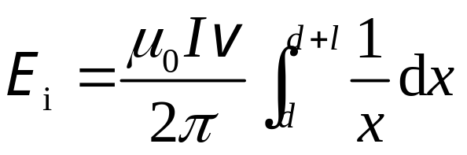
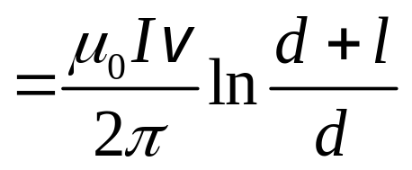
例3: 一长直导线中通电流I，有一长为l 的金属棒与导线垂直共面。当棒以速度v 平行于长直导线匀速运动时，求棒产生的动生电动势。
解：
I
v
a
b
在x处取dx宽导线，
产生的电动势：
x
dx
d
l
方向：b→ a ，a点电势高

Slide 6
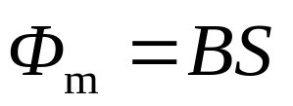

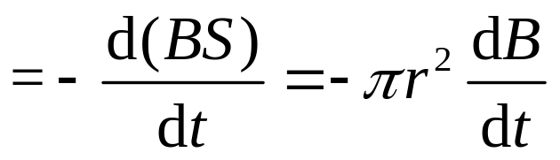

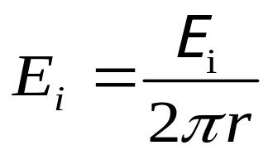
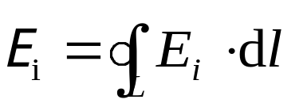
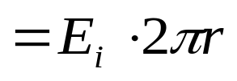

例1、在亥姆霍兹线圈中间轴上放一半径为0.1m 的小圆环，在小圆环所包围的面积内磁场近似均匀。设在亥姆霍兹线圈中通以交变电流，使其产生的磁场为 B = 5.0×10⁻³（sin314t ）。求小圆环中的（1）感生电动势和（2）感生电场强度。
i
i
解： （1）
r
感生电动势
（2）感生电场的电场线为同心圆

Slide 7

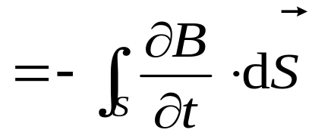
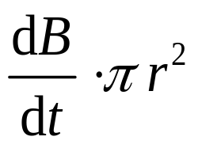
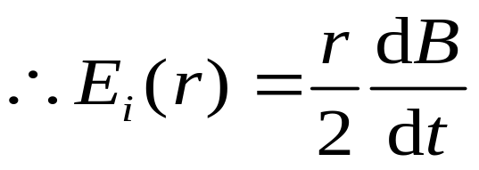
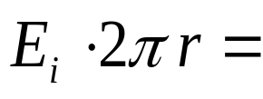
例2、半径为R 的圆柱形空间区域充满着均匀磁场。磁场以 dB/dt (常数) 的速率增大时，求：空间各处的感生电场的分布。
P134 例13-8
× ×
解： 圆柱对称，感生电场E_{i} 的电场线为一组同心圆。
R
× × ×
（1）r < R 区域:
× × × ×
× ×
取半径为r 的圆周为积分回路

Slide 8

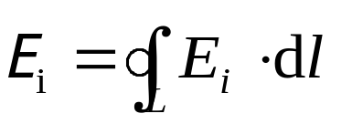
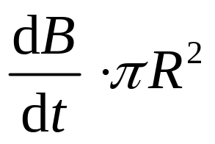
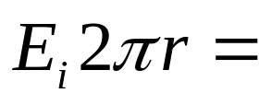
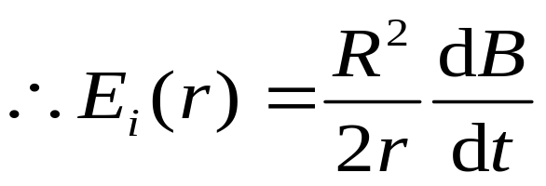
（2）r > R 区域:
× ×
R
× × × ×
× × × ×
× ×
尽管磁场集中在柱体内，但变化的磁场激发的感生电场却扩散到整个空间。

Slide 9
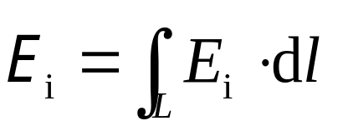
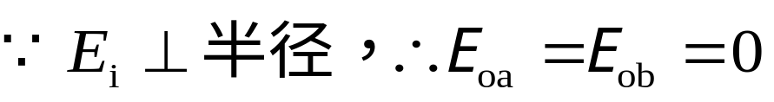
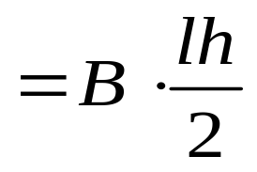

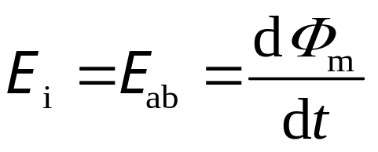
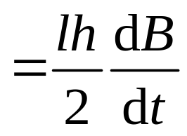

例3、在例2中求长为 l 的棒ab上的感生电动势。
解： 用法拉弟电磁感应定律求解
作辅助线 oa，ob，构成一假想回路
× ×
× × × ×
o
h
× × × ×
a b
× ×
由楞次定律，电动势的方向：a → b

Slide 10











P136：长为l 的螺线管，横截面积为S，线圈总匝数为N，管中磁介质的磁导率为μ ，求自感系数。
解：假设线圈通电流 i
线圈体积：
（13-11）

Slide 11






P137 例13-9 有一电缆，由两个“无限长”的同轴圆筒状导体组成，其间充满磁导率为μ 的磁介质，电流 I 从内筒流进，外筒流出。设内、外筒半径分别为R₁ 和R₂ ，求长为l 的一段导线的自感系数。
解：
r
dr
μ

Slide 12









P140 例13-11：设在一长为 l = 1m，横截面积 S = 10 cm²，密绕N₁ = 1000 匝线圈的长直螺线管中部，再绕N₂ = 20 匝的线圈。（1）计算互感系数; （2）若回路 1 中电流的变化率为10A/s, 求回路 2 中引起的互感电动势大小。
N₁
N₂
解：
(1) 设回路1中通有电流 i₁
(2)

Slide 13





例2、在磁导率为 μ 的均匀无限大的磁介质中，有一无限长直导线，与一边长分别为b 和 l 的矩形线圈在同一平面内，求它们的互感系数。
解：设长直导线通有电流 i₁
产生的磁场为：
i₁
r
dr
l
a
b

Slide 14







P139 例13-10 一圆环形线圈由N₂=50匝细线绕成，截面积为S₂=40cm²，放在另一个匝数为N₁=100匝，半径为R₁=20cm 的圆环形线圈的中心，两线圈同轴。求（1）两线圈的互感系数；（2）当线圈1中的电流以5A/s的变化率减少时，线圈2的感生电动势。
解 （1）设线圈1通有电流 I₁ ，
在圆心处产生的磁场：
N₂
线圈2的半径较小，通过2的磁通链:
N₁
I₁
互感系数：
（2）线圈2的互感电动势

Slide 15







P142 例13-12 一根长直同轴电缆，由半径为 R₁ 和 R₂ 的两同心圆柱面组成，电缆中有恒定电流 I，经内层流进外层流出形成回路。试计算长为 l 的一段电缆内的磁场能量。
解：
R₂
I
R₁
r

Slide 16







电场中某点的位移电流密度 j_{d} 等于该点电位移对时间的变化率。
通过电场中某一截面的位移电流 I_{d} 等于通过该截面的电位移通量对时间的变化率。
真空中的平板电容器，电场分布均匀，有
I_{d}
+
-
I_{c}
q
-
S
+
+
-
E
-
+

Slide 17




例、半径为R = 0.2m 的两块圆板，构成平板电容器。现均匀充电，使电容器两极板间的电场变化率为10¹³ V / m∙s。求： （1）极板间的位移电流；（2）距轴线 r = 0.1m 和 r =0.3m 处的磁感应强度。
解：（1）
E
R

Slide 18











（2）由普遍的安培环路定理：
E
R
r
这里
r = 0.1m
r = 0.3m

Slide 19








P162 13-26 ：
由安培环路定理
设螺绕环通电流 I

Slide 20







P162 13-29 ：
由安培环路定理
r < R :
磁能密度:
取 l = 1，即为单位长度的磁场能量。

Slide 21








第13章 电磁感应
1、法拉第电磁感应定律
均匀磁场垂直穿过面积时
磁通量
2、动生电动势
导体切割磁感应线
直导线在均匀磁场垂直运动时
3、感生电动势
均匀磁场分布在圆柱形空间区域
变化磁场激发感生电场

Slide 22









4、自感
长直螺线管的自感系数
互感
5、磁场能量
磁能密度

